Slide 1
Организация трудовой деятельности воспитанников в условиях детского дома.
Воспитатель 2 группы: Михалева Мария Анатольевна

Slide 2
Цель: Формирование социально-адаптированной личности воспитанника детского дома в процессе трудовой деятельности.
Задачи:
Воспитать уважение к членам коллектива, бережного отношения к результатам труда.
Развивать трудовые навыки, навыки ответственного и творческого отношения к труду.
Создать условия для развития каждого ребёнка путём вовлечения в различные виды труда сообразно со способностями, интересами и возможностями.

Slide 3
Предполагаются следующие результаты над программой:
1. Выработать у воспитанников привычку систематическому труду.
2. Сформировать у воспитанников обще-трудовые умения и навыки.
3. Создать в семье сплоченный детский коллектив, через включение воспитанников в активную трудовую деятельность.
4. Воспитать гражданина, семьянина, труженика у которого будет сформировано сознательное отношение к труду, как первейшему общественному долг

Slide 4
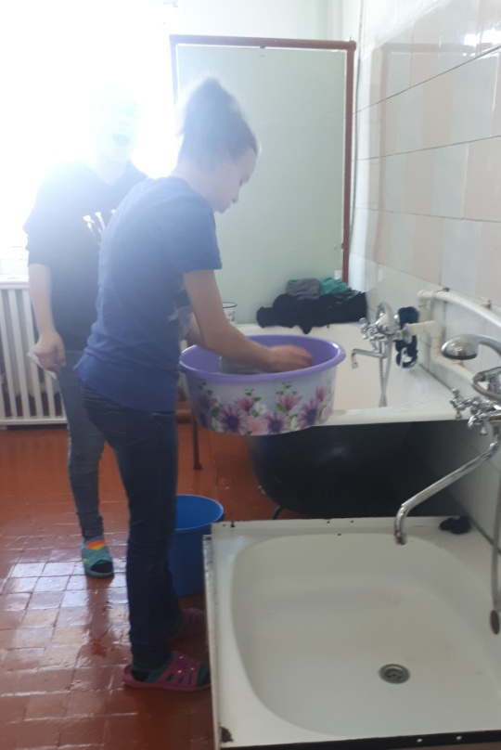
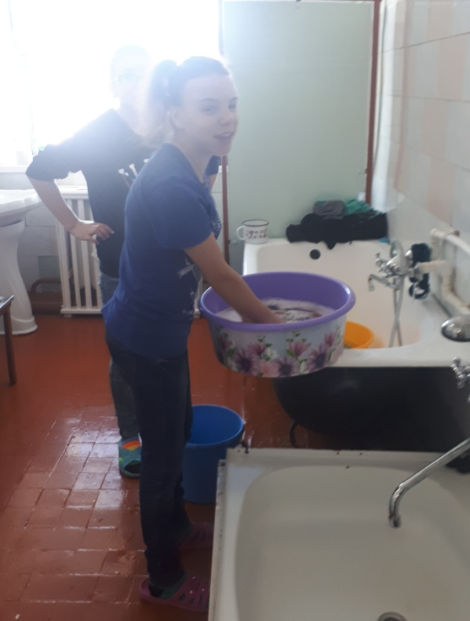
Хозяйственно-бытовой труд
Стирка белья
Сортировка, стирка, сушка в центрифуге, на воздухе, отбеливание.

Slide 5
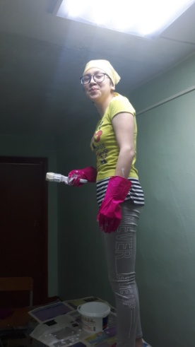
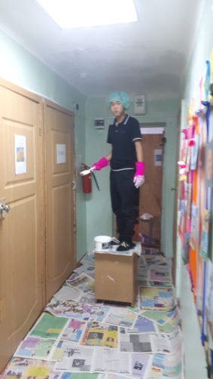
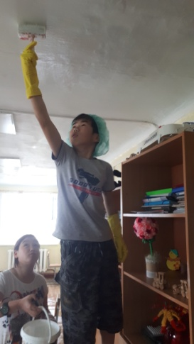
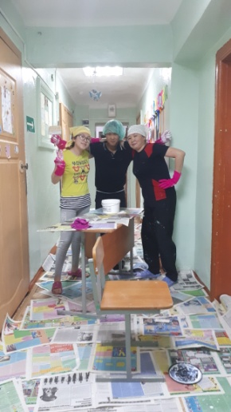
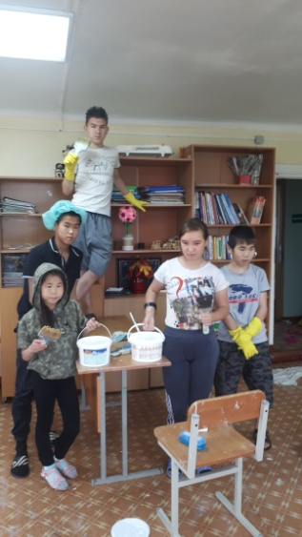
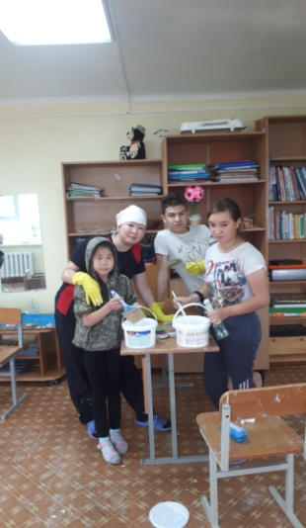
Хозяйственно-бытовой труд Покраска жилого помещения. Виды красок

Slide 6
Самообслуживание: теоретические и практические занятия.
Гигиена девушки, гигиена мальчика;
Виды кожи, гигиенические требования по уходу за кожей, волосами, ногтями.
Уход за одеждой, обувью
Удаление пятен с одежды, укладка шерстяных и меховых изделий на хранение.

Slide 7
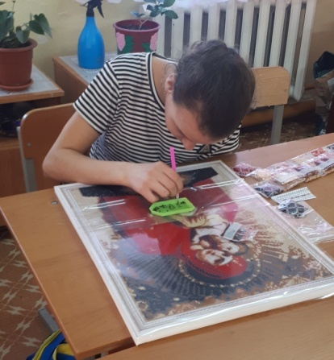
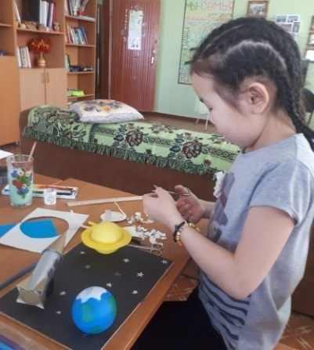
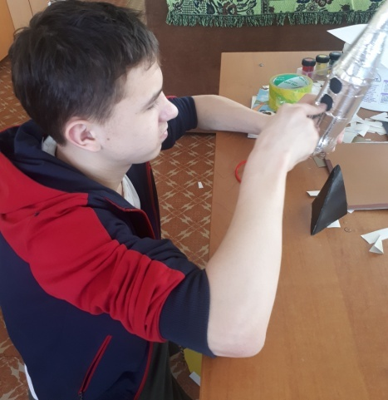
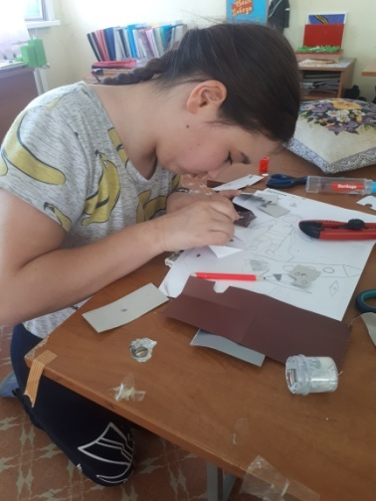
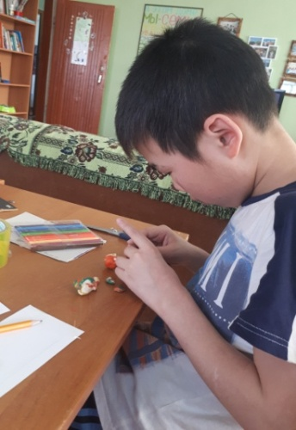
Творческий труд
Развитие самостоятельного творческого мышления, восприятия.

Slide 8
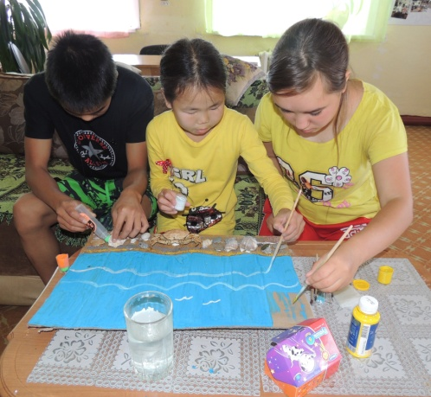
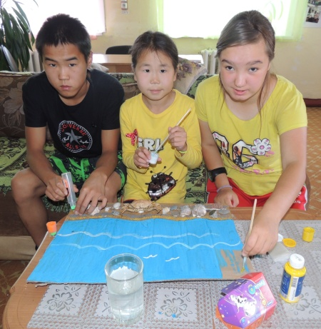
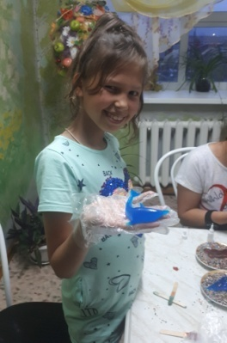
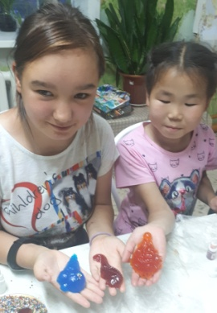
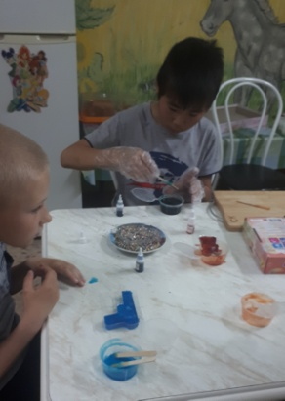
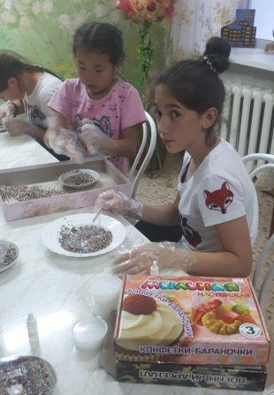
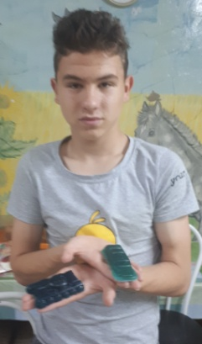
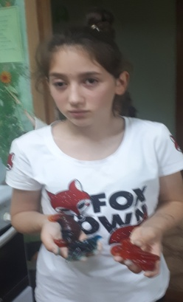
Коллективное творчество: - Формирование навыков трудовой коллективной деятельности, развитие общения, умения принять других.

Slide 9
Сельскохозяйственный труд: - труд на приусадебном участке - труд в подсобном хозяйстве
Приусадебный участок
Уборка цветковых растений
Выращивание крупно-семенных однолетних цветковых растений
Уход за цветковыми культурами
Техника безопасности с инвентарем.
Виды цветковых растений
Полив, прополка, рыхление цветковых культур
Последовательность посадки саженцев.

Slide 10
Труд на приусадебном участке
Приемы обработки земли,
обработки земли,
инвентарь для ручной обработки,
Ручная обработки земли лопатами,
Уход за цветковыми культурами,
Полив, прополка, рыхление цветковых культур
Уборка цветковых растений
Техника безопасности с инвентарем.

Slide 11
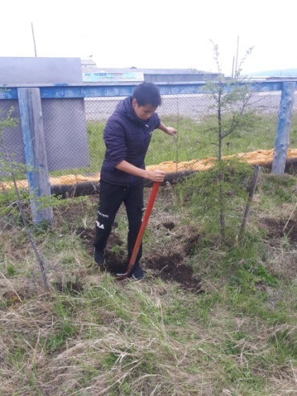
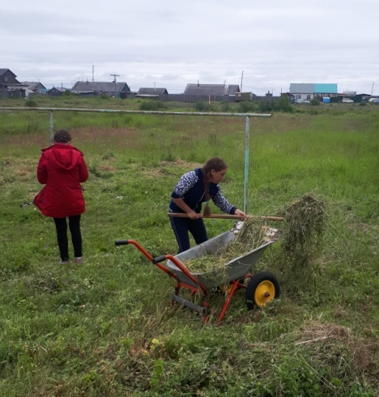
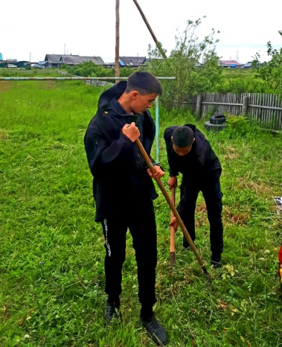
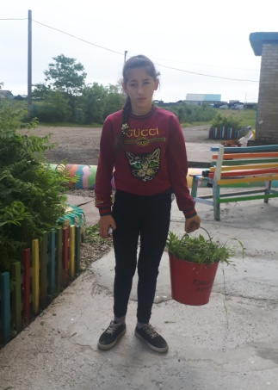
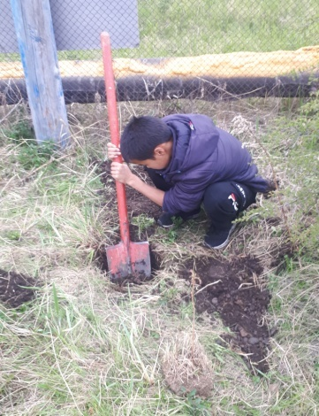
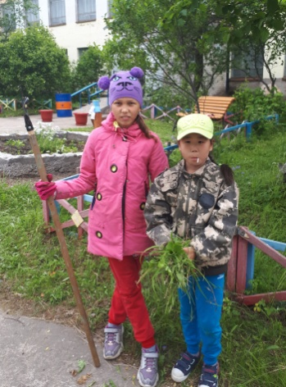
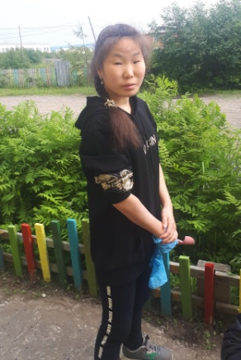
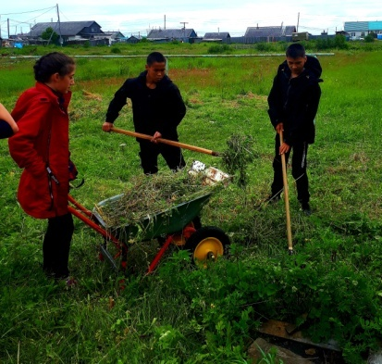

Slide 12
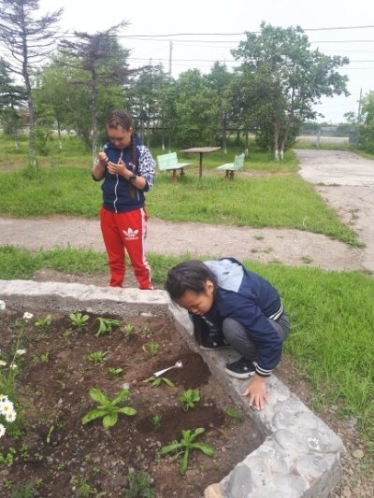
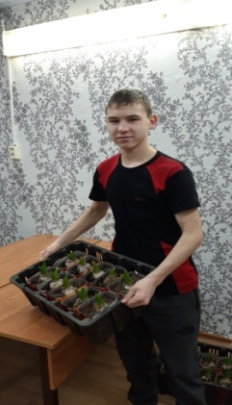
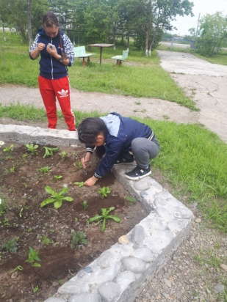
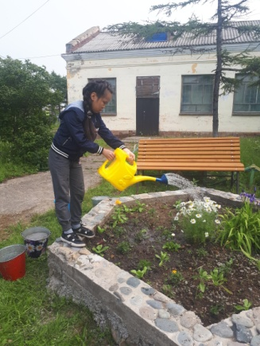
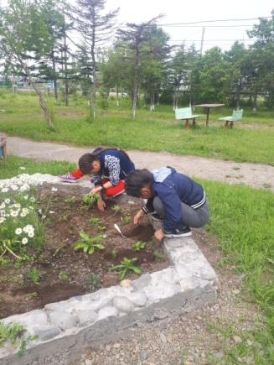
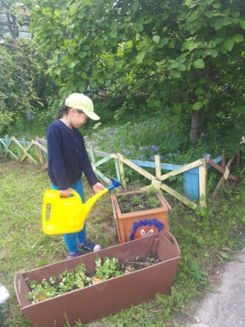
Выращивание, виды цветковых растений.

Slide 13
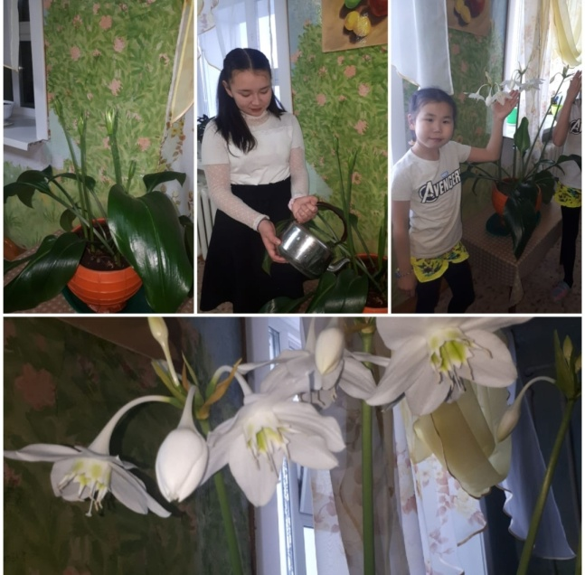
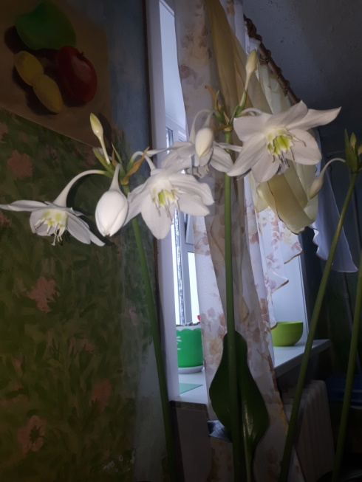
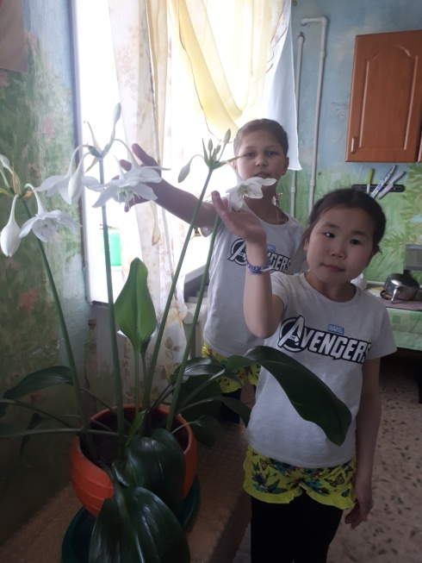
Уход за цветковыми культурами

Slide 14
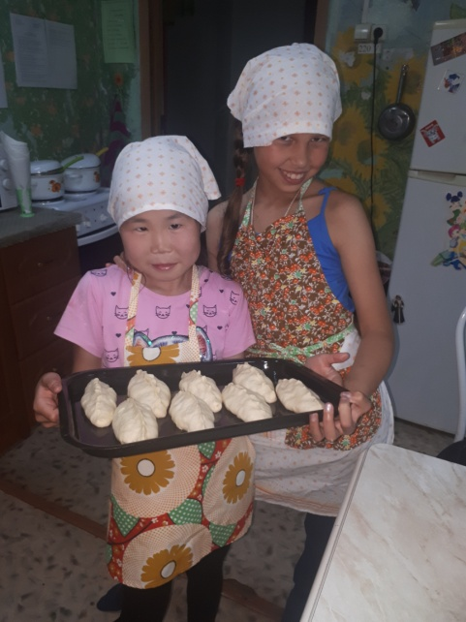
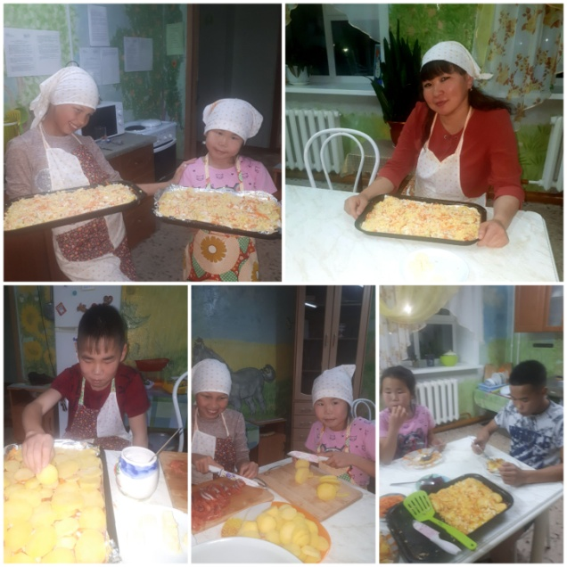
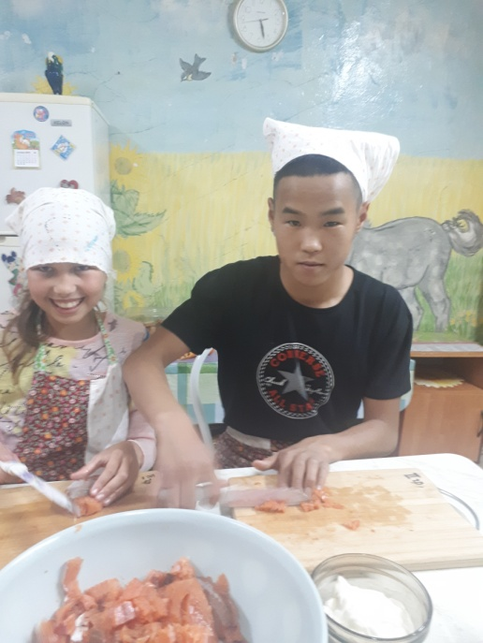
Приготовление пирожного , булочек, тортов, пирогов.

Slide 15
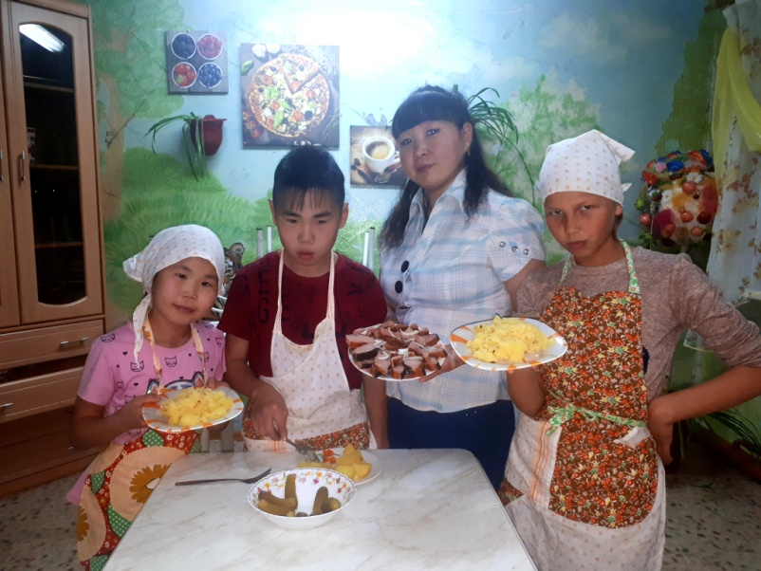
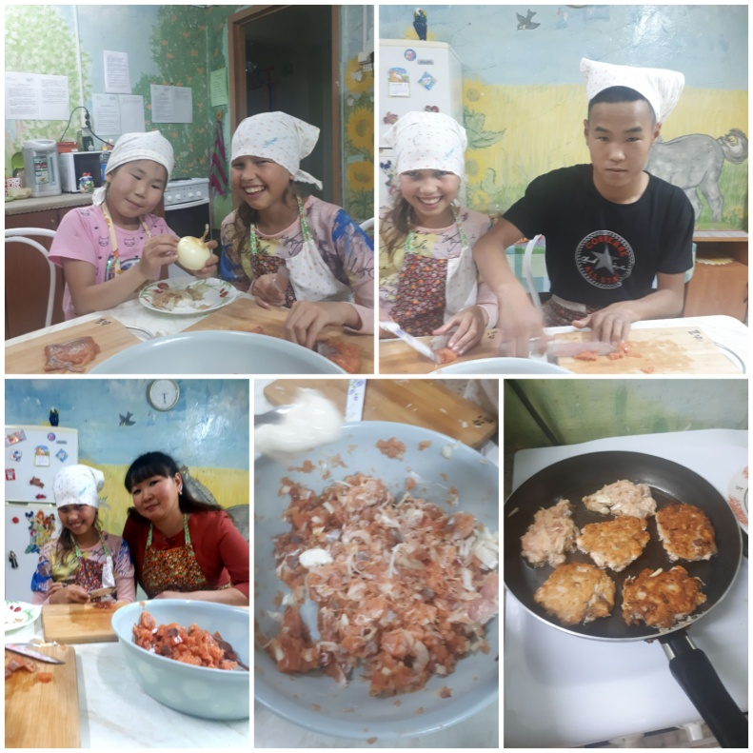
Приготовление и украшение блюд. Оформление стола фуршет

Slide 16
Данная программа представляет широкие возможности для организации трудовой деятельности воспитанников, где формируются жизненно важные умения и качества личности, такие как самостоятельность, инициативность, умение принимать решение, работать в коллективе, самостоятельно получать знания, то есть тех качеств, которые помогут успешно адаптироваться в самостоятельной жизни.

